Slide 1

Předpoklady vývoje intermodálních přepravních systémů
Prezentace k obhajobě disertační práce
Doktorand: Ing. Petr Nachtigall
Školitel: doc. Ing. Jaromír Široký, Ph.D.
Pardubice, KTŘD, 6. 4. 2010

Slide 2

Osnova prezentace
1 Současný stav problému
2 Cíl řešeného vědeckého úkolu
3 Zvolené metody zkoumání
4 Obecný návrh řešení
5 Aplikace návrhů v podmínkách EU (ČR)
6 Vlastní přínos disertační práce
6. 4. 2010
Předpoklady vývoje intermodálních přepravních systémů
2

Slide 3
1 Současný stav problému (1/3)
Monografie a články o KD (aplikovaný výzkum),
Právní předpisy, mezinárodní dohody, studie a operační programy na podporu KD,
Vědecké publikace (základní výzkum).
6. 4. 2010
Předpoklady vývoje intermodálních přepravních systémů
3
Notes:
[NOVÁK, J.] – komplexní přehled KD – názvosloví, právní předpisy, mezinárodní dohody, systémy a operátoři KD,
[HANSENOVÁ, H.] – princip amodalismu, zákazníka zajímá pouze cena, čas a spolehlivost a nikoliv druh dopravy → pohled dopravce,
[CEMPÍREK, V.] – důvody pro zavedení systému KD by měly být především ekonomického rázu a nikoliv jen ekologické (špatná vyčíslitelnost),
[PERNICA, P.] – PPP: Pollutant Pays Principle,
[MACHAČKA, I.] – nařízení 561/2006.
[EUTP] – European Transfer Points - analýza nabídky a poptávky v dopravě,
[ITIP] – Intermodal Technology for Intermodal Transfer Points – sekce KD v EUTP,
[MARCO POLO I & II] – operační program EU na podporu KD,
[DIOMIS I a II] – projekt UIC – dvojnásobné objemy KD do r. 2015, resp. 2025.
[RADUNICA, I – WYNTER, L.] – vývoj nákladů KD je arctan x (door-to-door),
[JANIC, M.] – mezní přepravní vzdálenost má limitu při zvyšujícím se počtu vlaků,
[ČERNÝ, J. – KLUVÁNEK, P.] – T-spolehlivost, D-spolehlivost,
[MOJŽÍŠ, V.] – grantová úloha z r.1996 – internalizace externích nákladů.

Slide 4
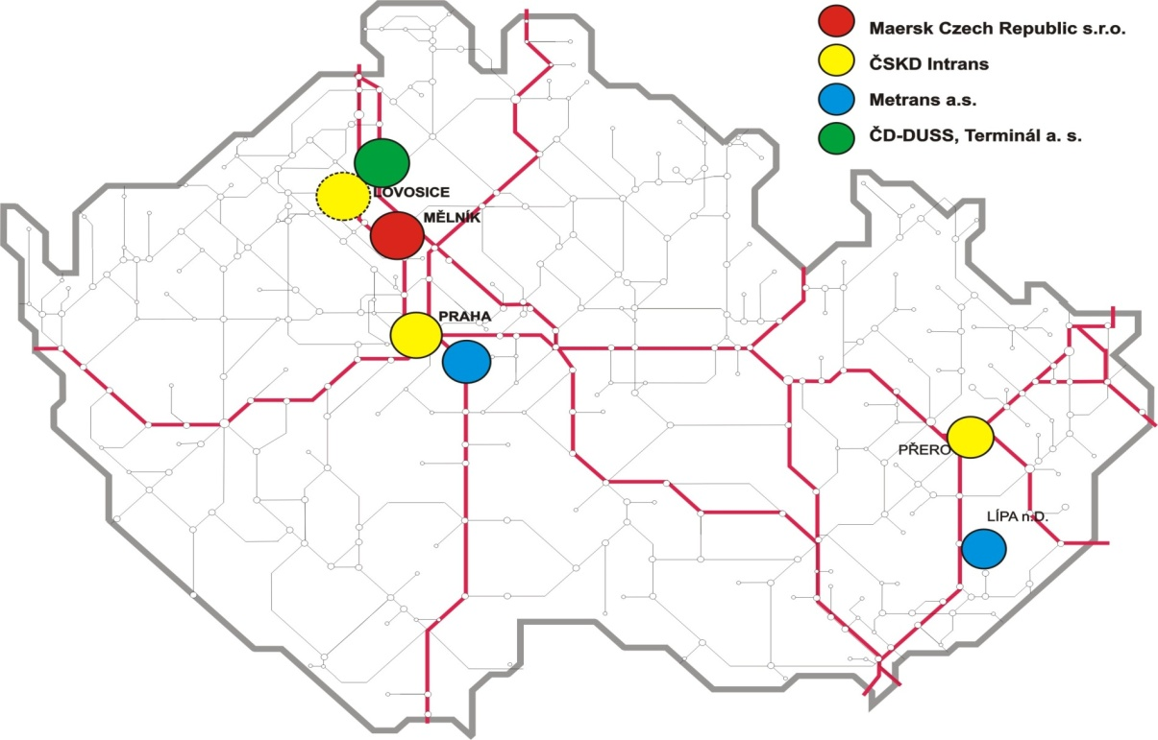
1 Současný stav problému (2/3)
4 největší operátoři – Maersk, ČSKD Intrans, Metrans
a Bohemiakombi,
4 systémy KD – kontejnery ISO 1, výměnné nástavby, sedlové návěsy a odvalovací kontejnery
6. 4. 2010
Předpoklady vývoje intermodálních přepravních systémů
4

Slide 5
1 Současný stav problému (3/3)
6. 4. 2010
Předpoklady vývoje intermodálních přepravních systémů
5
Notes:
Absolutní objemy rostou, ale modal split je stále velmi nízký. Proto je potřeba vidět rozvoj KD v modal shiftu.

Slide 6
2 Cíl řešeného vědeckého úkolu
Vytvoření nového algoritmu pro určení optimální rozvozní vzdálenosti včetně vývojového diagramu,
Matematické modelování variabilních nákladů vybraných systémů KD a přímé SD,
Sestavení schématu rozhodovacího procesu, za jakých podmínek zavést linku KD.
6. 4. 2010
Předpoklady vývoje intermodálních přepravních systémů
6

Slide 7
3 Zvolené metody zkoumání
Operační výzkum
Lokačně-alokační problém,
VRP (Vehicle Routing Problem).
Matematická statistika
Shluková analýza
MacQueenova metoda,
Ward-Wishartova metoda.
6. 4. 2010
Předpoklady vývoje intermodálních přepravních systémů
7

Slide 8
4 Obecný návrh řešení (1/9)
Vytvoření nového algoritmu pro určení optimální rozvozní vzdálenosti
odlišný přístup,
přepravní jednotka je najímána za denní paušál,
výpočet pomocí kontingenčních tabulek,
vstupní údaje→Matice A-E →Shluková analýza.
hlavní sloupec: počet obratů,
hlavní řádek: doba manipulací při jednom obratu,
6. 4. 2010
Předpoklady vývoje intermodálních přepravních systémů
8
Notes:
Odlišný přístup než doposud. Přepravní jednotka (tahač, návěs, řidič) je najímána za denní paušál

Slide 9
Vytvoření nového algoritmu pro určení optimální rozvozní vzdálenosti
4 Obecný návrh řešení (2/9)
6. 4. 2010
Předpoklady vývoje intermodálních přepravních systémů
9

Slide 10
4 Obecný návrh řešení (3/9)
Vytvoření nového algoritmu pro určení optimální rozvozní vzdálenosti
Matice A –vstupních hodnoty, odfiltrování nepřípustných řešení,
Matice B – korekce o zákonné přestávky,
Matice C – výpočet průměrných přepravních vzdáleností,
Matice D – výpočet jednotlivých sazeb [€·km⁻¹],
Matice E – interval přípustných sazeb.
Shluková analýza – tvorba intervalů
….vývojový diagram algoritmu je v příloze 1.
6. 4. 2010
Předpoklady vývoje intermodálních přepravních systémů
10
Notes:
po zadání vstupních hodnot jsou odfiltrována nepřípustná řešení pro dobu řízení a upraveny takové hodnoty dob řízení, které překračují další omezující podmínky (maximální denní doba řízení).
hodnoty dob řízení jsou sníženy o zákonné přestávky.
na základě znalosti hodnot z matice B jsou vypočteny průměrné přepravní vzdálenosti.
vychází také z matice B a obsahuje výpočet jednotlivých sazeb v peněžních jednotkách za kilometr pro různé doby řízení.
nastavením požadovaného intervalu přípustných sazeb ošetřuje matice řešení o další hodnoty, tak aby zůstaly pouze hodnoty přípustných řešení.

Slide 11
4 Obecný návrh řešení (4/9)
Matematické modelování variabilních nákladů vybraných systémů KD a přímé SD
Hypotéza
doprovázená KD může dosáhnout nižších variabilních nákladů než přímá silniční doprava.
Druh nákladu | Kontejnery ISO řady 1 | Sedlové návěsy | Ro-La | Přímá silniční doprava
Povinné ručení | Ne | Ano | Ano | Ano
Silniční daň | Ne | Ano | Ano | Ano
Odpisy | Ne | Ano | Ano | Ano
PHM | Ne | Ne | Ano | Ano
Mýto | Ne | Ne | Ano | Ano
Mzda řidiče | Ne | Ne | Ano | Ano
Pneumatiky | Ne | Ne | Ano | Ano
Pronájem přepravní jednotky | Ano | Ne | Ne | Ne
Přeprava po železnici | Ano | Ano | Ano | Ne
6. 4. 2010
Předpoklady vývoje intermodálních přepravních systémů
11
Notes:
Vzhledem k tomu, že podle Nařízení č. 561/2006 může řidič trávit na vlaku KD denní dobu odpočinku.
Pro její potvrzení či vyvrácení bude navržen matematický model maximalizace finanční úspory při měnící se přepravní vzdálenosti.

Slide 12
4 Obecný návrh řešení (5/9)
Matematické modelování variabilních nákladů vybraných systémů KD a přímé SD
Vztahy pro výpočet jednotkových nákladů
Povinné ručení
Mzdové náklady
Mýto
Silniční daň
Odpisy
PHM
6. 4. 2010
Předpoklady vývoje intermodálních přepravních systémů
12
Notes:
Byly odvozeny vztahy pro výpočet jednotlivých jednotkových nákladů.
Pneumatiky, pronájem kontejnerů ISO stanoveny jako konstanty na základě konzultací s dopravci, cena za železniční dopravu pak byla podrobena modelování, za účelem zjištění při jakých cenách za kilometr je tento model funkční a jak citlivá je ekonomická výhodnost doprovázené KD na cenu za železnici.
Tyto jednotkové náklady byly dále s pomocí binární proměnné sečteny a výsledné vztahy vyjádřeny pomocí sumárních vzorců.

Slide 13
4 Obecný návrh řešení (6/9)
Matematické modelování variabilních nákladů vybraných systémů KD a přímé SD
Sumární nákladové vzorce pro jednotlivé druhy dopravy
Kontejnery ISO
Silniční návěsy
Přímá silniční doprava
6. 4. 2010
Předpoklady vývoje intermodálních přepravních systémů
13
Notes:
Byly odvozeny vztahy pro výpočet jednotlivých jednotkových nákladů.
Pneumatiky, pronájem kontejnerů ISO stanoveny jako konstanty na základě konzultací s dopravci, cena za železniční dopravu pak byla podrobena modelování, za účelem zjištění při jakých ceně za kilometr je tento model funkční a jak citlivá je ekonomická výhodnost doprovázené KD na cenu za železnici.
Tyto jednotkové náklady byly dále s pomocí binární proměnné sečteny a výsledné vztahy vyjádřeny pomocí sumárních vzorců.

Slide 14

4 Obecný návrh řešení (7/9)
Matematické modelování variabilních nákladů vybraných systémů KD a přímé SD
Sumární nákladový vzorec pro doprovázenou KD
l
d.d.o. ∙ v_{vlak} > l
d.d.o. ∙v_{vlak}
l
d.d.o. ∙ v_{vlak} = l
d.d.o. ∙v_{vlak}
l
d.d.o. ∙ v_{vlak} < l
d.d.o. ∙v_{vlak}
6. 4. 2010
Předpoklady vývoje intermodálních přepravních systémů
14

Slide 15
4 Obecný návrh řešení (8/9)
Matematické modelování variabilních nákladů vybraných systémů KD a přímé SD
Interval přípustných vzdáleností linky doprovázené KD
6. 4. 2010
Předpoklady vývoje intermodálních přepravních systémů
15

Slide 16
4 Obecný návrh řešení (9/9)
Matematické modelování variabilních nákladů vybraných systémů KD a přímé SD
Interval přípustných vzdáleností
….schéma rozhodovacího procesu je v příloze 5.
6. 4. 2010
Předpoklady vývoje intermodálních přepravních systémů
16
Notes:
Na základě matematických výpočtů bylo teoreticky zjištěno, že lze naplnit výše zmíněný předpoklad z analytické kapitoly 1.2. Byly vypočteny vzdálenosti, které ohraničují oblast přípustných řešení včetně optimální vzdálenosti. Tyto vztahy také pomohly odhalit, na čem závisí velikost těchto vzdáleností.
Schéma rozhodovacího procesu za jakých podmínek zavést linku KD.
Tolik tedy k obecným návrhům řešení a nyní k aplikaci těchto návrhů.

Slide 17
5 Aplikace návrhů v podmínkách EU (ČR) (1/13)
  Aplikace nově navrženého algoritmu pro výpočet optimální rozvozní vzdálenosti
Varianta 1: n_{o}: 1 – 25, T_{NV}: 20 – 190 (ΔT_{NV} = 10 min),
Varianta 2: n_{o}: 1 – 28, T_{NV}: 20 – 190 (ΔT_{NV} = 5 min),
6. 4. 2010
Předpoklady vývoje intermodálních přepravních systémů
17

Slide 18
5 Aplikace návrhů v podmínkách EU (ČR) (2/13)
Vytvoření nového algoritmu pro určení optimální rozvozní vzdálenosti – Varianta 1
6. 4. 2010
Předpoklady vývoje intermodálních přepravních systémů
18

Slide 19
5 Aplikace návrhů v podmínkách EU (ČR) (3/13)
Vytvoření nového algoritmu pro určení optimální rozvozní vzdálenosti – Varianta 1
Interval dob manipulací [min] | Průměrná rozvozní vzdálenost [km]
<20, 80) | 52,24
<80, 130) | 131,16
<150, 190) | 281,67
6. 4. 2010
Předpoklady vývoje intermodálních přepravních systémů
19

Slide 20
5 Aplikace návrhů v podmínkách EU (ČR) (4/13)
Vytvoření nového algoritmu pro určení optimální rozvozní vzdálenosti – Varianta 2
6. 4. 2010
Předpoklady vývoje intermodálních přepravních systémů
20

Slide 21
5 Aplikace návrhů v podmínkách EU (ČR) (5/13)
Vytvoření nového algoritmu pro určení optimální rozvozní vzdálenosti – Varianta 2
6. 4. 2010
Předpoklady vývoje intermodálních přepravních systémů
21

Slide 22

5 Aplikace návrhů v podmínkách EU (ČR) (6/13)
Vytvoření nového algoritmu pro určení optimální rozvozní vzdálenosti – Varianta 2
Interval dob manipulací [min] |  | Průměrná rozvozní vzdálenost [km] |  | Rozdíly obou variant
Varianta 1 | Varianta 2 | Varianta 1 | Varianta 2 | V₂ – V₁
<20, 80) | <20, 70) | 52,24 | 53,52 | 1,28 km | 2,391 %
<80, 130) | <75, 130) | 131,16 | 128,65 | -2,51 km | 1,951 %
<150, 190) | <145, 190) | 281,67 | 283,02 | 1,35 km | 0,477 %
Interval dob manipulací [min] | Průměrná rozvozní vzdálenost [km]
<20, 70) | 53,52
<75, 130) | 128,65
<145, 190) | 283,02
6. 4. 2010
Předpoklady vývoje intermodálních přepravních systémů
22
Notes:
Nedochází k velkým rozdílům a vzhledem k tomu, že Varianta 2 není o mnoho pracnější pak lze doporučit použití Varianty 2.

Slide 23
5 Aplikace návrhů v podmínkách EU (ČR) (7/13)
Vytvoření nového algoritmu pro určení optimální rozvozní vzdálenosti - shrnutí
Úspěšné ověření nově navrženého algoritmu,
Vytvoření vývojového diagramu,
Stanovení intervalů dob manipulací.
6. 4. 2010
Předpoklady vývoje intermodálních přepravních systémů
23
Notes:
Podařilo se vytvořit nový algoritmus pro výpočet optimální rozvozní vzdálenosti. Tento algoritmus byl doplněn o vývojový diagram a ověřen na konkrétních hodnotách, které jsou v souladu v legislativou EU s ohledem na ČR. Algoritmus byl také doplněn o shlukovou analýzu, která pomohla stanovit intervaly dob manipulací a průměrných rozvozních vzdáleností.

Slide 24
5 Aplikace návrhů v podmínkách EU (ČR) (8/13)
Matematické modelování variabilních nákladů vybraných systémů KD a přímé SD
Proměnná C_{x} | Hodnota | Dílčí náklad c_{i} | Hodnota [Kč∙km⁻¹]
PR | 70 000 Kč | c_{PR} | 0,54
L_{R} | 130 000 km | c_{SD} | 0,23
SD | 30 000 Kč | c_{odp} | 6,15
PC | 4 000 000 Kč | c_{PHM} | 9,81
t_{odp} | 5 let | c_{mýto} | 4,20
Mýto | 4,2 Kč∙km⁻¹ | c_{mzda} | 3,08
HS | 200 Kč∙h⁻¹ | c_{pneu} | 1,00
v_{NA} | 65 km∙h⁻¹ | c_{ISO} | 2,11
6. 4. 2010
Předpoklady vývoje intermodálních přepravních systémů
24

Slide 25
5 Aplikace návrhů v podmínkách EU (ČR) (9/13)
Matematické modelování variabilních nákladů vybraných systémů KD a přímé SD
Druh nákladu | Kontejnery ISO řady 1 | Sedlové návěsy | Ro-La | Přímá silniční doprava
Povinné ručení | 0 | 0,54 | 0,54 | 0,54
Silniční daň | 0 | 0,23 | 0,23 | 0,23
Odpisy | 0 | 6,15 | 6,15 | 6,15
PHM | 0 | 0 | 9,81 | 9,81
Mýto | 0 | 0 | 4,20 | 4,20
Mzda řidiče | 0 | 0 | 3,08 | 3,08
Pneumatiky | 0 | 0 | 1,00 | 1,00
Pronájem přepravní jednotky | 2,11 | 0 | 0 | 0
Přeprava po železnici | 17,50 | 17,50 | 17,50 | 0
CELKEM | 19,61 | 24,24 | ---- | 25,01
6. 4. 2010
Předpoklady vývoje intermodálních přepravních systémů
25
Notes:
Byly vypočteny variabilní náklady na kilometr pro jednotlivé druhy dopravy. Pouze u doprovázené KD není uveden výsledek, protože u té se s přepravní vzdáleností mění i kalkulační vzorec, dle již zmíněných intervalů a to takto:

Slide 26
5 Aplikace návrhů v podmínkách EU (ČR) (10/13)
Matematické modelování variabilních nákladů vybraných systémů KD a přímé SD
6. 4. 2010
Předpoklady vývoje intermodálních přepravních systémů
26

Slide 27
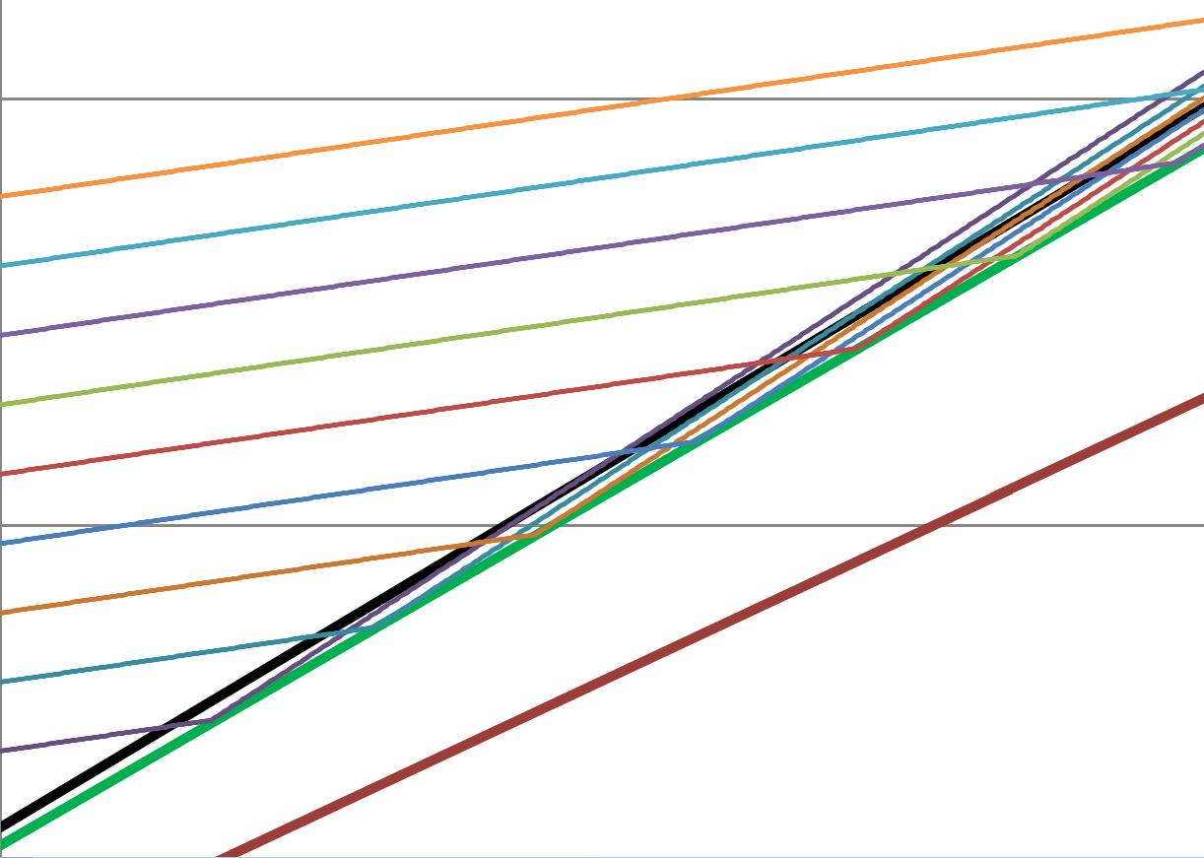
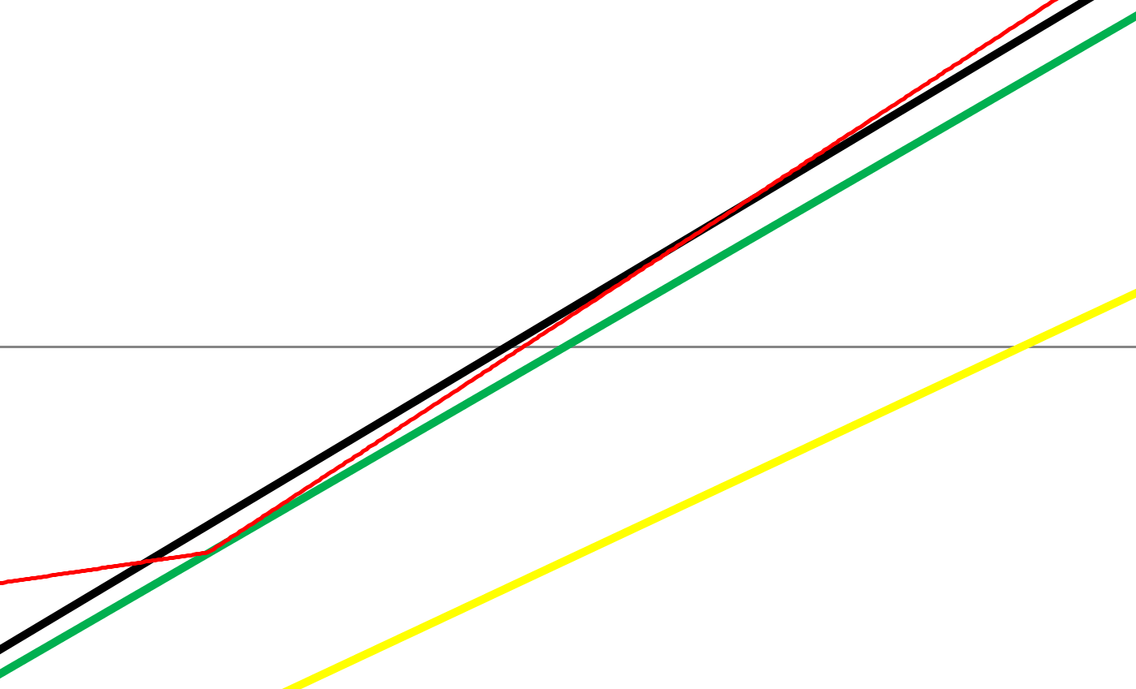
5 Aplikace návrhů v podmínkách EU (ČR) (11/13)
Matematické modelování variabilních nákladů vybraných systémů KD a přímé SD
6. 4. 2010
Předpoklady vývoje intermodálních přepravních systémů
27
Notes:
První pohled, druhý pohled, detail. Vysvětlit co je která čára.
Aby mohly být hodnoty l_{min}, l_{opt} a l_{max} stanoveny, musel jsem vyčíslit vzorce pro tyto vzdálenosti.

Slide 28
5 Aplikace návrhů v podmínkách EU (ČR) (12/13)
Matematické modelování variabilních nákladů vybraných systémů KD a přímé SD
v_{vlak} [km∙h⁻¹] | 50 | 55 | 60 | 65 | 70 | 75 | 80 | 85 | 90 | 95 | 100
0 - l_{min} | 431 | 474 | 517 | 560 | 603 | 647 | 690 | 733 | 776 | 819 | 862
l_{min} - l_{opt} | 450 | 495 | 540 | 585 | 630 | 675 | 720 | 765 | 810 | 855 | 900
l_{opt} - l_{max} | 607 | 668 | 728 | 789 | 850 | 911 | 971 | 1032 | 1093 | 1153 | 1214
6. 4. 2010
Předpoklady vývoje intermodálních přepravních systémů
28
Notes:
Vyčíslil jsem vzorce pro výpočet l_{min}, l_{opt} a l_{max} a vytvořil tabulku těchto hodnot v závislosti na rychlosti vlaku KD. Tyto hodnoty jsem následně převedl do grafu.

Slide 29
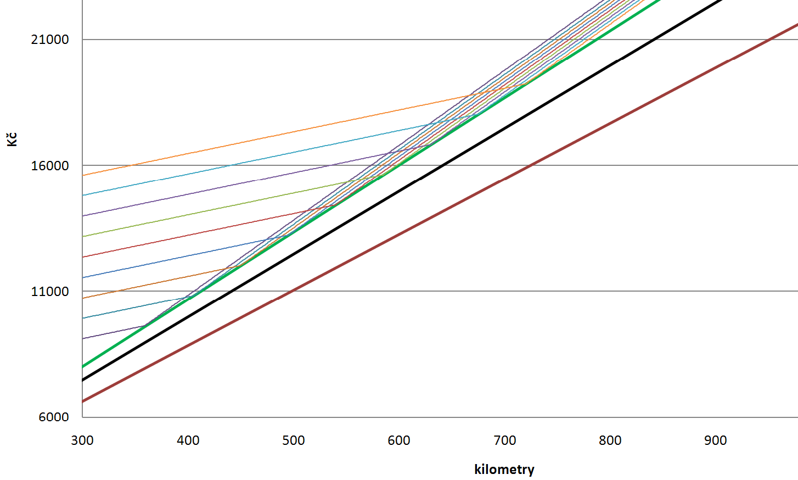
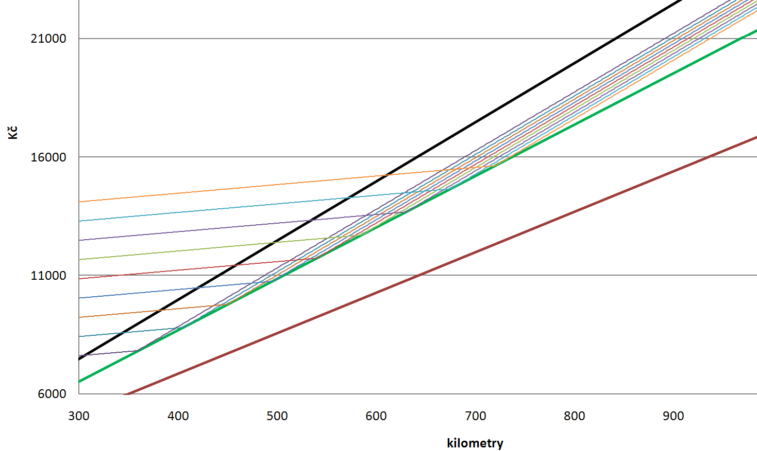
5 Aplikace návrhů v podmínkách EU (ČR) (13/13)
Matematické modelování variabilních nákladů vybraných systémů KD a přímé SD - závěr
Potvrzena hypotéza
6. 4. 2010
Předpoklady vývoje intermodálních přepravních systémů
29
Notes:
Vizualizací modelování jsem potvrdil hypotézu, že existuje oblast přípustných řešení, kde jsou variabilní náklady doprovázené KD nižší než přímé silniční dopravy. Také jsem matematicky vyjádřil interval přípustných řešení a optimální řešení. Nicméně je patrné, že rozdíl v oboru hodnot pro PSD a doprovázenou KD není nikterak výrazný a ekonomická výhodnost doprovázené KD tak není velká. Tento fakt je potvrzen i modelováním variabilních náklady při měnící se ceně za železnici, které prokázalo, že doprovázená KD je velmi citlivá na velikost ceny za železnici.

Slide 30
6 Vlastní přínosy
Vytvořen a ověřen nový algoritmu pro určení optimální rozvozní vzdálenosti včetně sestavení vývojového diagramu,
Pomocí matematického modelování byla potvrzena hypotéza, že doprovázená KD může dosáhnout nižších variabilních nákladů než PSD,
Sestaveno schéma rozhodovacího procesu, za jakých podmínek zavést linku KD.
Byly naplněny cíle stanovené pro disertační práci
6. 4. 2010
Předpoklady vývoje intermodálních přepravních systémů
30

Slide 31
Děkuji za pozornost

